Slide 1

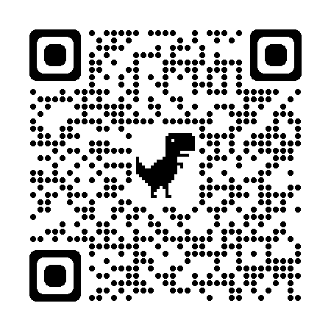
La classe virtuelle de Desmos
19 avril 2024
9h10 à 11h30
CSS des Hautes-Laurentides
recitmst.qc.ca/desmos19042024

Slide 2


Daniel Ricard
daniel.ricardx@recit.qc.ca
Stéphanie Rioux
stephanie.rioux@recit.qc.ca
recitmst.qc.ca

Slide 3
Plan de la journée
C’est quoi Desmos?
Expériences-élèves
Espace enseignant
En quoi Desmos se démarque?
Création/modification d’activités
Ressources
Notes:
FO

Slide 4





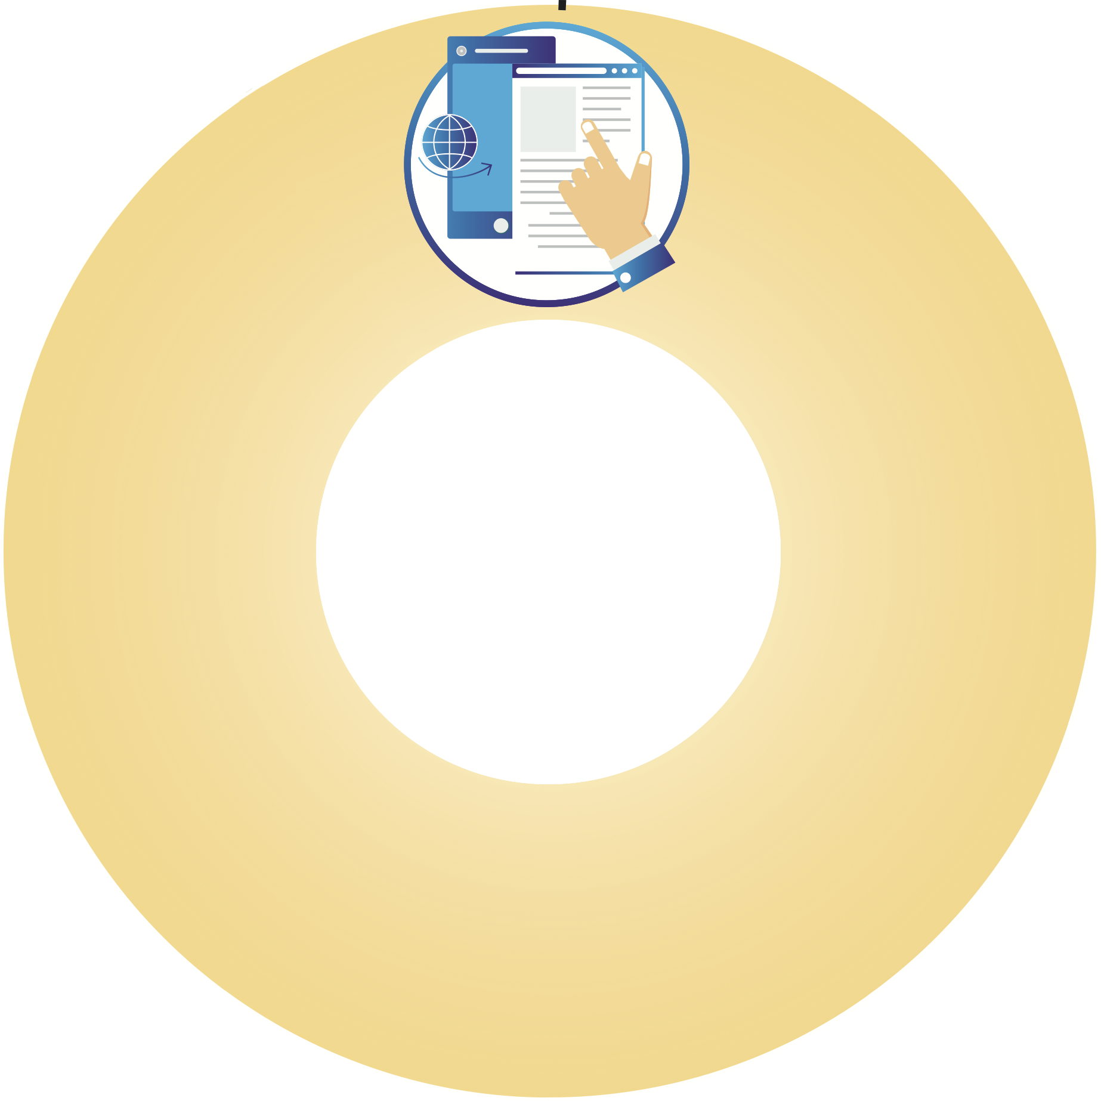






Le cadre de référence de la compétence numérique
Habiletés technologiques
Innovation et créativité
Numérique pour l’apprentissage
Citoyen éthique
Pensée critique
Culture informationnelle
Résolution
de problèmes
Collaboration
Développement de la personne
Communication
Inclusion et
besoins diversifiés
Production de contenu

Slide 5
Le cadre de référence de la compétence numérique
Habiletés technologiques
Numérique pour l’apprentissage
Résolution
de problèmes
Production de contenu

Slide 6

Référentiel d’intervention en mathématique
Deux fondements:
Donner du sens à mathématique en s’appuyant sur la compréhension des concepts et des processus mathématiques.
Recourir à la résolution de problèmes selon différentes intentions

Slide 7


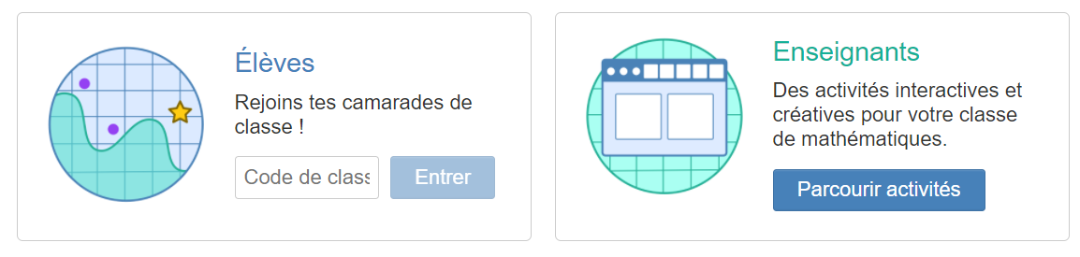
C’est quoi Desmos?
Calculatrice graphique (desmos.com) ou application pour appareils mobiles
Classe virtuelle
student.desmos.com
teacher.desmos.com
‹#›
Notes:
SR
Calculatrice graphique seulement pour les maths/sciences, surtout au secondaire
Classe virtuelle pour toutes les disciplines

Slide 8
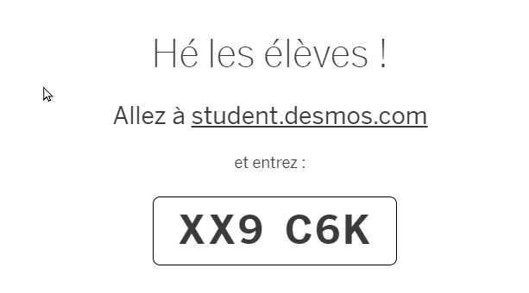
Rejoindre la classe
Vous pouvez également cliquer sur ce lien d’invitation.
Notes:
SR

Slide 9
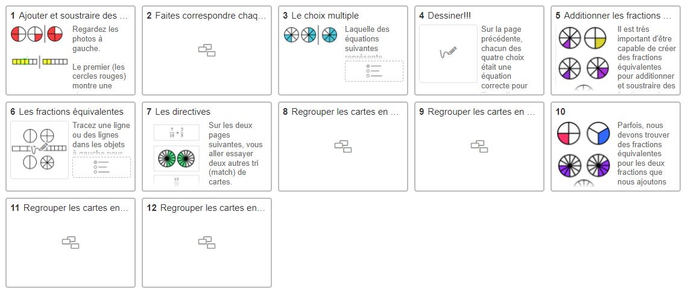
Expérience élève 1
Opérations sur les fractions
Notes:
En temps réel seulement

Slide 10
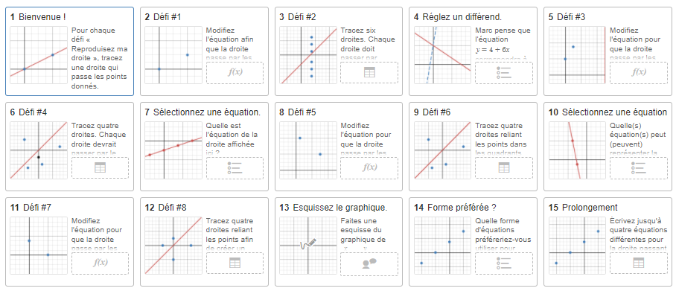
Expérience élève 2
Reproduisez ma droite
Notes:
FO

Slide 11
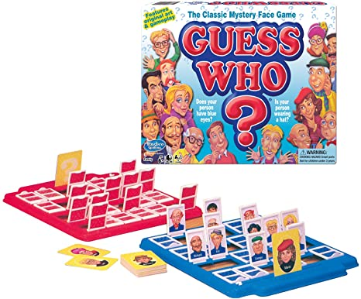
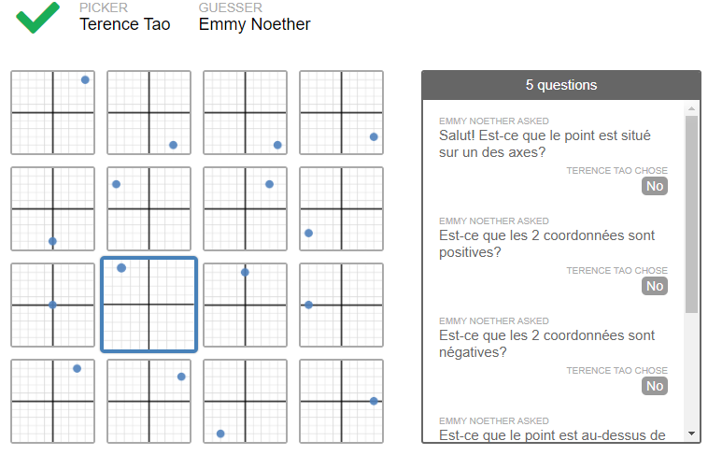
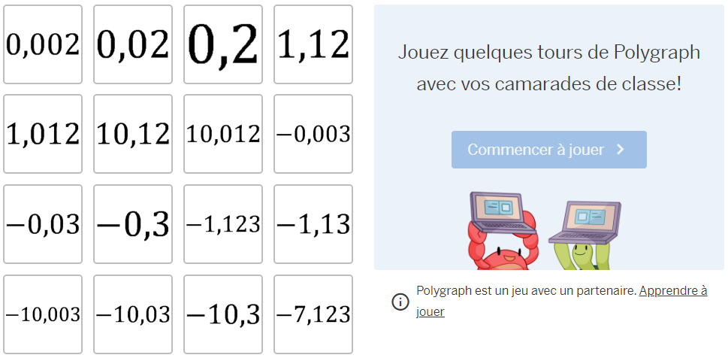
Expérience élève 3
Polygraph
Notes:
FO

Slide 12
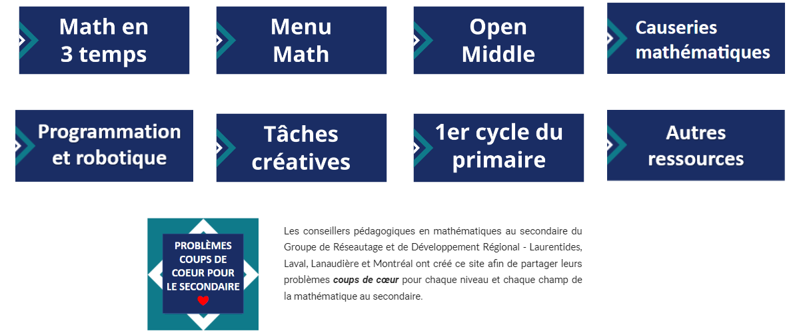
Apprendre et évaluer autrement en mathématique
Pour visiter le site

Slide 13
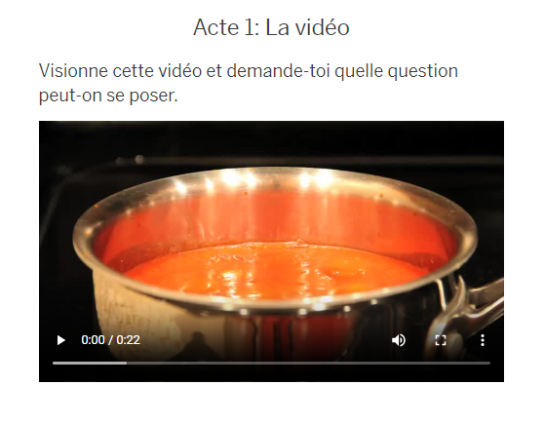
Math en 3 temps: les boulettes

Slide 14
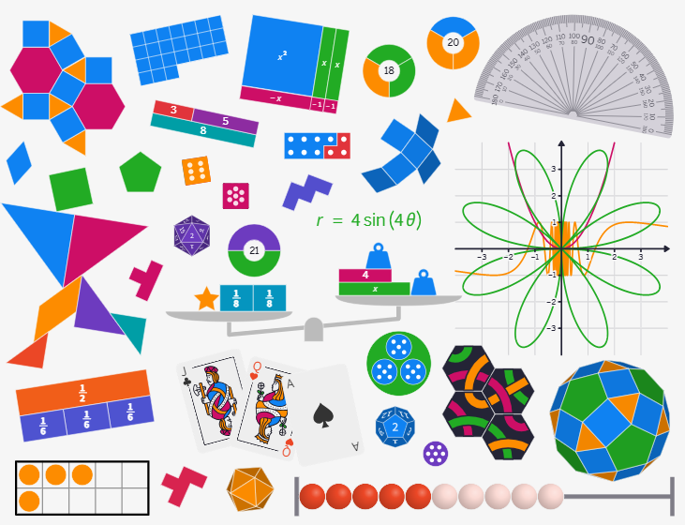
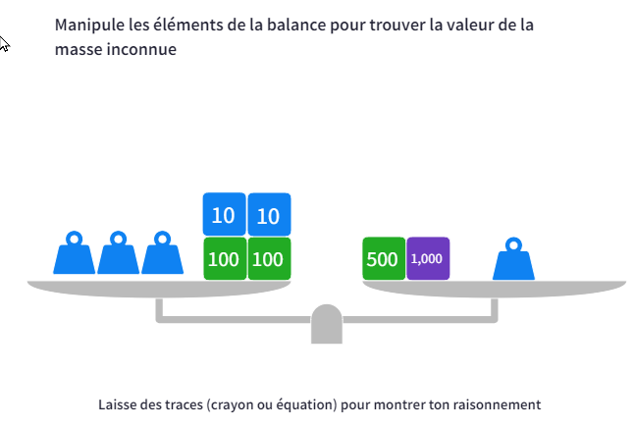
Activité intégrant Polypad

Slide 15
Activités présentées
L’addition et la soustraction de fractions
Reproduisez ma droite
«Polygraph» sur le plan cartésien
«Polygraph» sur les nombres décimaux
Math en 3 temps: les boulettes
Pour débuter avec Polypad - Exemples variés
Ça balance?

Slide 16
L’espace enseignant
teacher.desmos.com

Slide 17
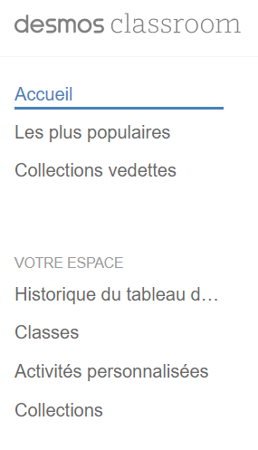
L’espace
enseignant

Slide 18
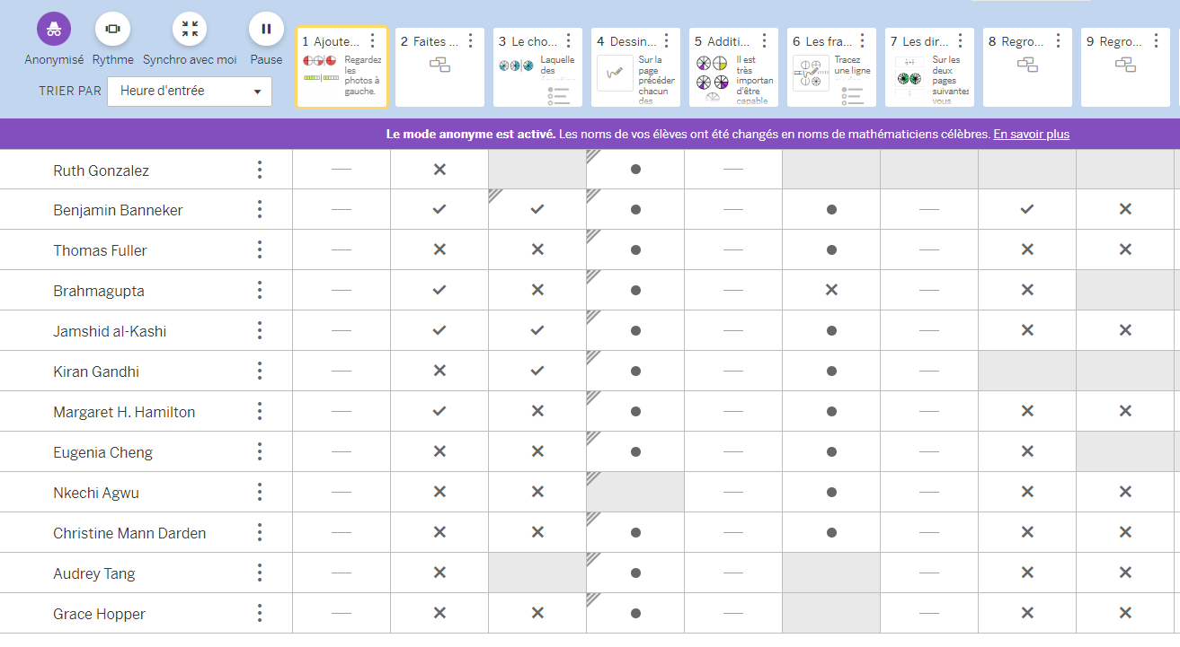
Le tableau de bord
Notes:
SR

Slide 19
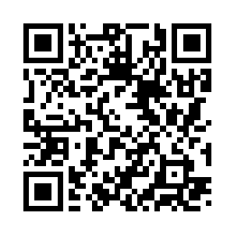
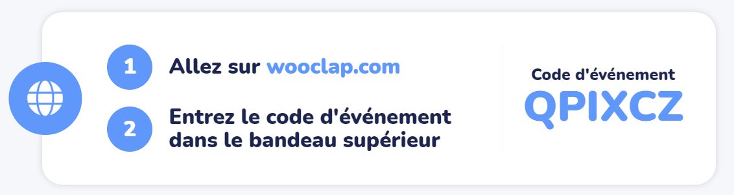
Wooclap
En quoi Desmos se démarque des autres outils questionnaires?
Lien de participation
Notes:
discussion, rétroaction, pacing, pause, collaboration, captures, tableau de bord, gestion des classes, n’est pas autocorrectif et c’est voulu!, nombre de participants, communauté de partage, etc.
SR - FO - Les participants répondent dans le wooclap, ils peuvent liker les affirmations des autres
Wooclap: https://www.wooclap.com/ALFPLY

Slide 20
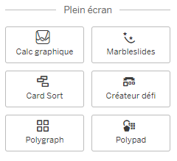
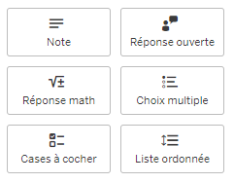
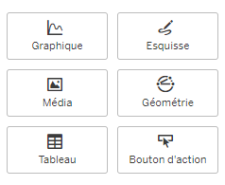
Les outils de création polyvalents
Notes:
FO

Slide 21
Les outils de création mathématique
Notes:
FO

Slide 22
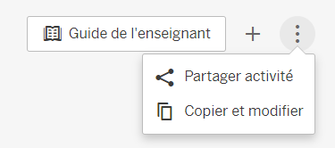
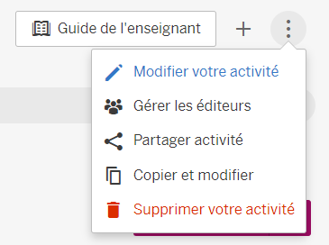
Modifier une activité existante

Slide 23
À vous de jouer!
Visitez les différentes ressources d’activités existantes.
(voir diapo 23-24)
Créez vos propres collections (par sujet, thème, matière)
Ajoutez vos activités préférées dans vos collections
Tentez l’expérience de Copier et modifier une activité
Partagez vos coups de coeur (Partager l’activité) dans ce document collaboratif
Jumelez-vous avec un collègue, créez une classe, assignez une activité et invitez le collègue à jouer le rôle de l’élève.

Slide 24
Collections d’activités
Secteur adultes
MAT P101
MAT 1101
MAT 1102
MAT 2101
MAT 2102
MAT 3051
MAT 4151
Élaborées à partir du Site Desmos FGA
Secteur jeunes
1re secondaire
2e secondaire
3e secondaire
4e et 5e secondaire
Notes:
SR

Slide 25
Idées, activités, support
teacher.desmos.com (FR)
desmosfr.ca
Groupe FB «Pédagogues Desmos»
Groupe FB «Les maths autrement»
lesmathsautrement.ca
Notes:
FO

Slide 26
Ressources
Autoformation « Premiers pas avec Desmos » du Campus RÉCIT
Tutoriels du RÉCIT MST
Webinaire sur la calculatrice graphique
Webinaire sur la classe virtuelle
Webinaire sur la création d’activités pour la classe virtuelle
Guide Genially : Tout sur Desmos
Guide Genially : Desmos en sciences et technologies
Notes:
SR

Slide 27
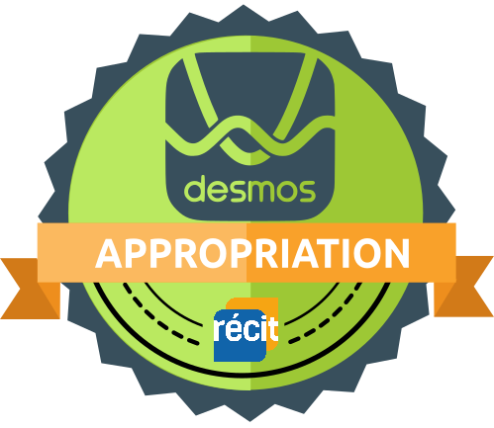



Badge « Appropriation »
Création d’un compte gratuit ou se connecter
Inscription à l’autoformation
Visiter cette page
si nouveau compte → valider le courriel
Inscription Premiers pas avec Desmos
Obtenir mon badge APPROPRIATION
1
2
3
Ce lien s’autodétruira dans quelques heures.

Slide 28
Appréciation de l’atelier

Slide 29

MERCI !
daniel.ricard@recit.qc.ca
equipemst@recit.qc.ca
Page Facebook
Twitter
Chaîne Youtube
Cette présentation, recitmst.qc.ca/desmos28092023 du RÉCIT MST est mise à disposition, sauf exception, selon les termes de la Licence CC.

Slide 30

Free templates for all your presentation needs
For PowerPoint and Google Slides
100% free for personal or commercial use
Ready to use, professional and customizable
Blow your audience away with attractive visuals

